Slide 1



操作系统总复习

Slide 2
考试安排
考试形式：笔试
考试时间：4月15日(周五) 上午10:00-12:00
考场安排：
    地点 班级
    北403 计科0901
    北410 计科0902
    北413 计科0903
    北415 计科0904-05

Slide 3
考试安排
考试题型、分值分布：
一、填空/选择题（2*14=28分）
二、判断题（1*7=7分）
三、简答题（3*5，15分）
四、综合题（6题，50分）

Slide 4
课程内容
1、操作系统概述
2、进程管理
3、存储管理
4、文件系统
5、设备管理
6、操作系统接口
Notes:
未讲的、补充的全删

Slide 5
1.操作系统概述
1)操作系统概念：
计算机系统的层次结构：
操作系统管理的四大资源
操作系统的四大功能：
从不同的观点认识操作系统的作用：
操作系统的四大特征:（并发、共享、虚拟、异步）
2)操作系统发展过程:
操作系统不同类型及特点（分时、实时，分布式、网络、多处理机…）
多道程序设计技术

Slide 6
2进程管理
1、进程、线程和程序：PCB
2、进程的基本状态和状态转换
3、进程同步
同步关系；同步机制应遵循的准则
实现同步的软、硬件方法
临界资源、临界区
信号量机制（3种）：PV操作的具体含义
用信号量解决实际的同步问题
类似经典同步问题
管程:
4、进程通信
5、死锁问题：
产生的原因、条件；如何预防、避免和检测；
银行家算法
6、处理机调度
调度的层次：高级、中级、低级调度
若干准则：常用指标(周转时间)
调度算法：比较各类算法特点
实时调度

Slide 7
典型题目:
①调度算法：各算法的特点，区别等概念题
有五个任务（A..E）几乎同时到达，预计它们的运行时间分别为10，6，2，4，5min，优先级分别为3,5,2,1和4（5的优先级最高）。对于（1）FCFS(按ABCDE)；（2）优先级调度；（3）时间片轮转，分别计算其平均进程周转时间。
（1）FCFS(按ABCDE)； 18.6
（2）优先级调度； 17.6
（3）时间片轮转。 18.5
可直接列表计算，也可借助时间图

Slide 8
②信号量解决同步问题
（0）简单的同步问题,没有临界资源,只需考虑先后步骤（如司机-售票员问题）
（1）生产者消费者问题及变形——多
（2）读者写者问题及变形——多
（3）哲学家进餐问题及变形
解题关键：找出临界资源，设置出信号量
题目中的限制条件通常暗示临界资源的存在
形式：
1.给出代码进行分析
2.分析同步问题，写出进程描述
Notes:
生产者消费者问题中，二者是互为生产者消费者的

Slide 9
③死锁相关
避免死锁，防止进入不安全状态：
设某系统中有5个并发进程都需要6个同类资源，该系统不会发生死锁的最少资源数是？
5*5+1=26
银行家算法避免死锁
用银行家算法解决问题：判断某一状态是否安全，如何分配才能避免死锁？

Slide 10
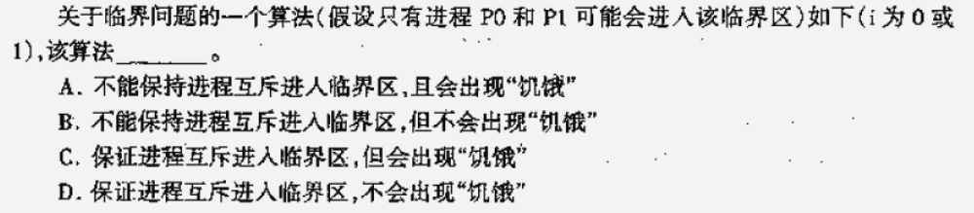
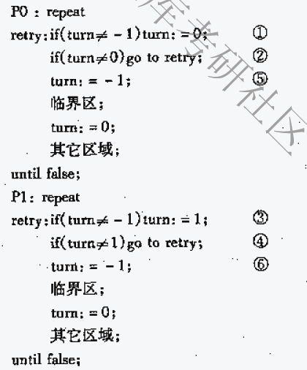
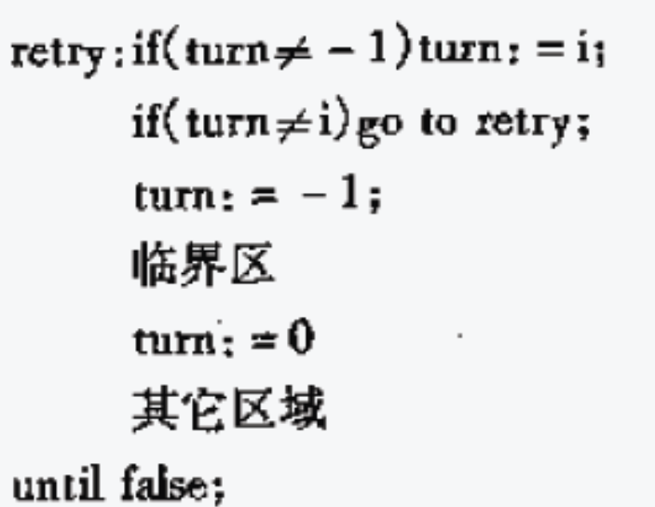
④软硬件方法
硬件指令
软件方法解决进程互斥访问临界区问题

Slide 11

3.存储管理
存储分配
存储扩充
存储保护
连续分配存储管理方式：
单一连续、固定分区，动态分区、可重定位分区
“紧凑”
离散分配存储管理方式：地址变换、逻辑地址、物理地址
分页:页表、快表、多级页表、反置页表
分段:段表
段页:
地址变换机构
虚拟存储:“对换”技术和覆盖技术、局部性原理、虚拟存储器概念、
实现方式：
请求分页：硬件支持、软策略： 内存分配
调页策略
页面置换策略
性能分析:缺页率对访问时间的影响,驻留集,工作集,抖动现象,影响缺页率的因素
请求分段：
*存储保护：共享和保护的含义和基本方法

Slide 12
典型题目:
①地址变换：逻辑地址→物理地址
1.逻辑地址→页号+偏移量 （与页的大小有关）
页号＝虚地址/页大小 （注意，页号从0开始）
位移量＝虚地址%页大小 P131
可以简化为：
直接根据页的大小分解出页号和页内地址，即：
页内地址占虚地址的低位部分，页号占虚地址的高位部分。
2.然后就可以进行地址变换了: (例略)
根据题意产生页表；
以页号查页表，得到对应页装入内存的块号
内存地址＝块号×页大小＋位移量

Slide 13
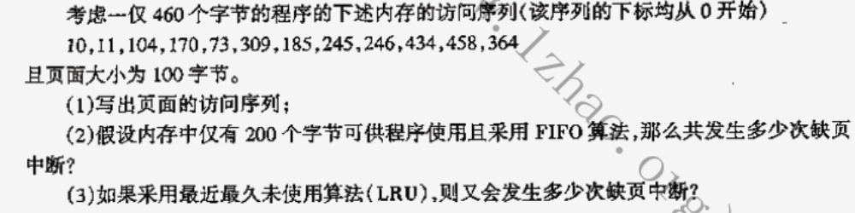
② 页面值换算法
1）已知页面访问序列和分配的物理块数,求不同算法缺页率
2）与逻辑地址访问序列结合起来
分析：需要先把逻辑地址访问序列转换为逻辑页面访问序列，然后再计算缺页率。

Slide 14
③有效访问时间的计算
例：引入快表的情况下
对于一个将页表存放在内存中的分页系统：
1）如果访问内存需要0.2μs,则有效访问时间为多少？
2）如果加一快表，且假定在快表中找到页表项的几率高达90%，则有效访问时间又是多少？（假定查询快表的时间可以忽略不计）
答：1）2*0.2=0.4 μs
2）0.9*0.2+0.1*2*0.2=0.22 μs

Slide 15
有效访问时间的计算
例：缺页率对访问时间的影响
现有一请求调页系统，页表保存在寄存器中。若有一个被替换的页未被修改过，则处理一个缺页中断需要8ms；若被替换的页被修改过，则处理一个缺页中断需要20ms。内存存取时间为1 μs ,访问页表的时间可以忽略不计。假设70%被替换的页被修改过，为保证有效存取时间不超过2 μs ，则可接受的最大缺页率是多少？
p*(0.7*20+0.3*8+0.001)+(1-p)*0.001<=0.002
16.4p+0.001<=0.002
16.4p<=0.001
P<=1/16400≈0.00006

Slide 16
④请求分段方式
一个程序的段表如下表，其中存在位为1表示段在内存，存取控制字段中W表示可写，R表示可读，E表示可执行。对下面的5条指令，在执行时会产生什么样的结果？
段号 | 存在位 | 内存始址 | 段长 | 存取控制
0 | 0 | 500 | 100 | W
1 | 1 | 1000 | 30 | R
2 | 1 | 3000 | 200 | E
3 | 1 | 8000 | 80 | R
4 | 0 | 5000 | 40 | R
STORE R1,[0,70]
STORE R1,[1,20]
LOAD R1,[3,20]
LOAD R1,[3,100]
JMP [2,100]
STORE R1,[0,70]
STORE R1,[1,20]
LOAD R1,[3,20]
LOAD R1,[3,100]
JMP [2,100]
答：
缺段中断
只读，保护性中断
合法，形成物理地址8020，将该单元内容读入寄存器R1中
越界中断
合法，跳到3100处继续执行
Notes:
以内存为基础

Slide 17
⑤动态分区分配算法
最佳适应
最差适应
首次适应
Notes:
以内存为基础

Slide 18
4.文件系统
1、文件系统基本概念：
系统分层模型，
文件的存取方法（访问方法）
2、文件的逻辑结构
3、目录管理：
FCB，目录结构
4、文件的物理结构
常见的外存分配方法：连续分配、链接分配、索引分配
相关计算等： FAT表、存储文件的最大长度
空闲存储空间管理：位示图法、成组链接法等

Slide 19
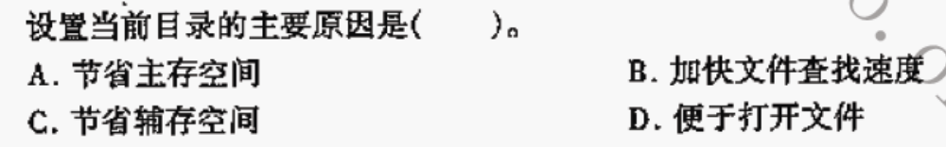
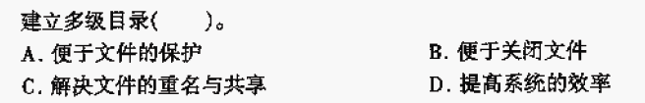
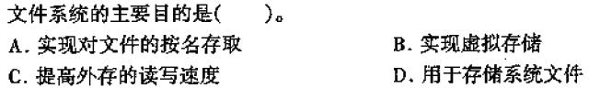
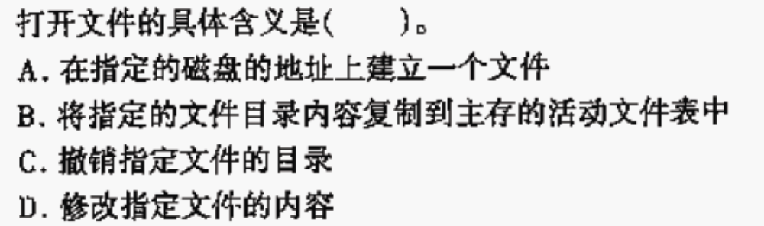
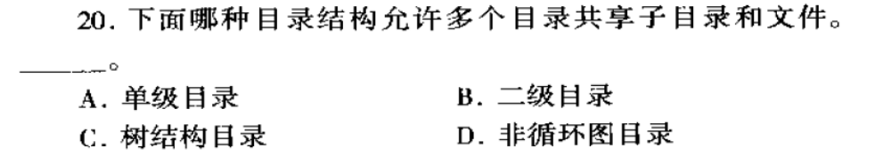
基本概念
Notes:
BCABD

Slide 20
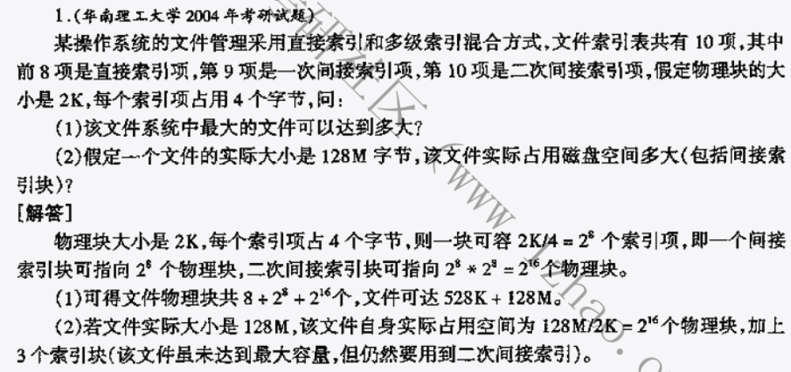
典型题目:
①给出文件系统结构，判断一个普通文件最多有多少页，或最大多大。
Notes:
8+256+256*256
8+256<64K<8+256+256*256

Slide 21
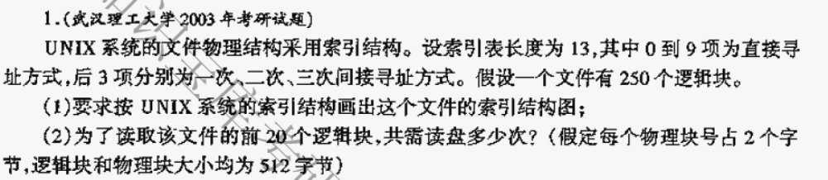
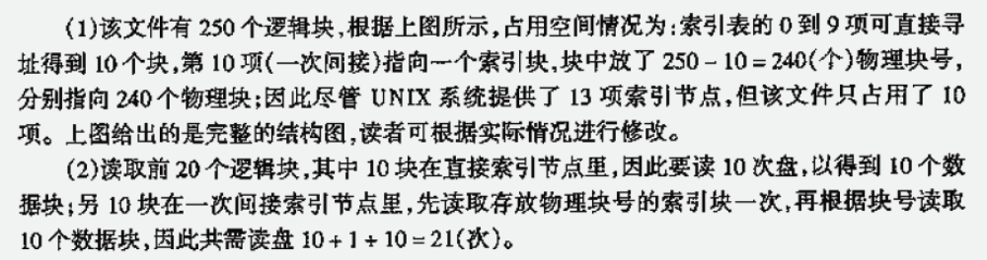

Slide 22
②磁盘处理时间:
假定磁盘转速为20ms/周，每个磁道分成8个扇区，仅有8个记录要存放在同一磁道上供处理程序使用，每个记录放在一个扇区。处理程序每次从磁道上读出一个记录后要花费5ms处理时间，现用户要求顺序处理这8个记录，假设磁头正处于首个记录的始点位置。请回答下面问题：
1）按逆时针方向安排这8个逻辑记录（磁盘逆时针方向旋转），则处理完这8条记录所花费的时间为多少？
2）应该怎样安排这8个记录，使得处理它们时能保证最高效率？
3）请计算出按照最优分布，连续处理完这8个记录所花费的时间。
Notes:
5秒处理时间包括移过当前记录的时间
因为同一磁道，这里未考虑寻道时间

Slide 23
分析:
数据处理时间=磁盘访问时间+数据实际处理时间
磁盘访问时间=寻道时间+旋转延迟时间+传输时间
本题中应该通过对旋转延迟时间的优化达到提高访问磁盘数据速度的目的。
（1）
读取每个记录的时间：20/8=2.5ms
实际处理该记录需要：5ms
因此，磁头位于记录始点时：
记录的处理时间共7.5ms.
旋转至下一个记录起点需要的时间：
4*2.5=15ms
因此, 总时间=7.5+(15+7.5)*7=165ms
1
8
2
7
3
6
4
5
Notes:
5秒处理时间包括移过当前记录的时间

Slide 24
（2），（3）最优分布，优化旋转延迟
1
4
6
7
3
2
读取每个记录的时间：20/8=2.5ms
实际处理该记录需要：5ms
因此，每个记录的处理时间均为7.5ms.
因此, 总时间=7.5*8=60ms
8
5
Notes:
5秒处理时间包括移过当前记录的时间

Slide 25
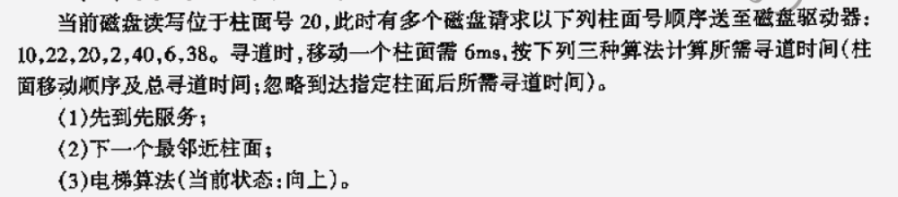
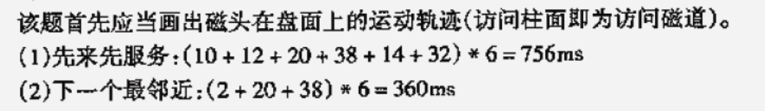
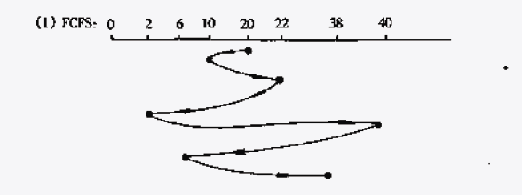
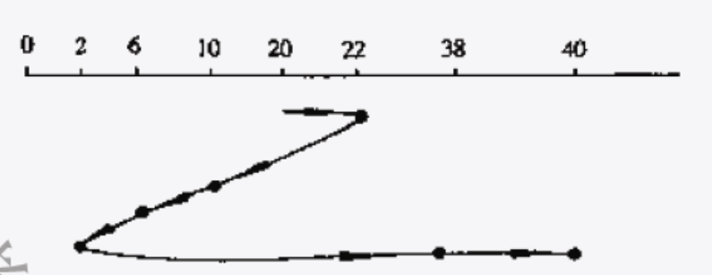
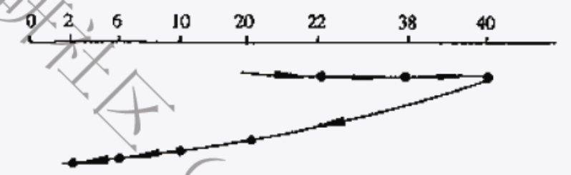
③ 磁盘调度算法
Notes:
5秒处理时间包括移过当前记录的时间

Slide 26
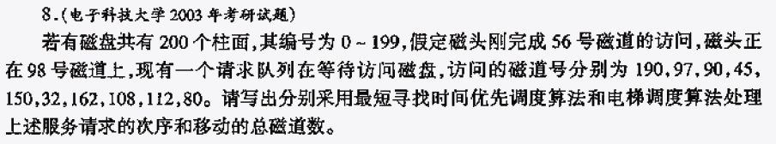
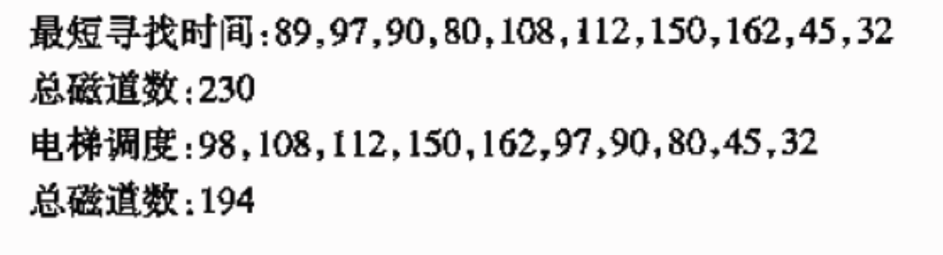
磁盘调度算法
Notes:
5秒处理时间包括移过当前记录的时间

Slide 27
④FAT表占用空间计算:
假定盘块的大小为1KB:
1)对于1.2M的软盘,FAT需占用多少存储空间?
2)当于200M的硬盘,FAT需占用多少存储空间？
Notes:
5秒处理时间包括移过当前记录的时间
因为同一磁道，这里未考虑寻道时间

Slide 28
5.设备管理
基本概念：
设备控制器、通道、总线
I/O控制方式：
设备分类：
缓冲技术:
设备分配：用到的表结构
设备独立性:
虚拟设备管理：SPOOLING技术

Slide 29
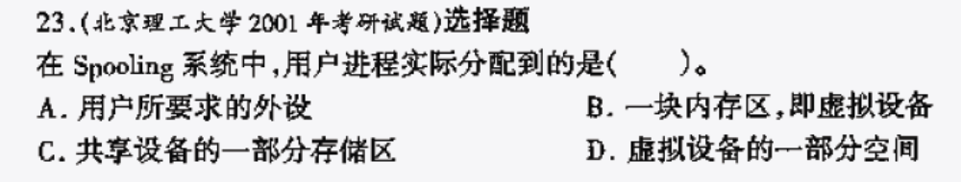
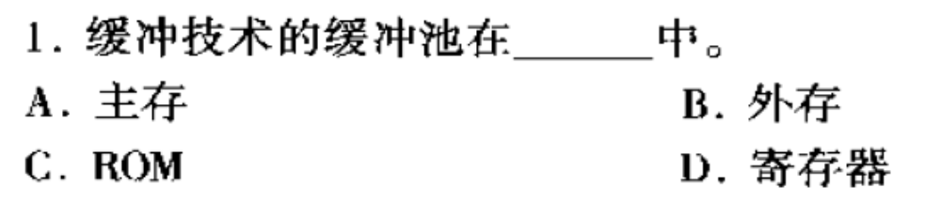
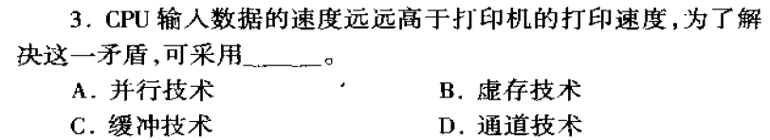
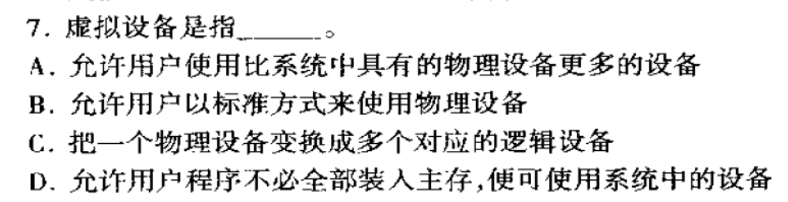
基本概念
Notes:
BACC

Slide 30
6.操作系统接口
基本概念：
linux基本使用

